Slide 1

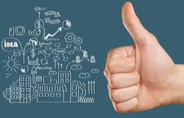


GUIDE
BONNES PRATIQUES
DE LA RELATION A DISTANCE
Valérie PARISSE

Slide 2
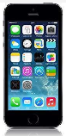

SOMMAIRE
CONTEXTE & ENJEUX : pour rester… en jeu !
PREAMBULE : organiser un rendez-vous téléphonique
1) Préparer son entretien
2) Cadrer l’échange avec le client
3) Dégainer des accroches efficaces
4) Optimiser le champ des possibles
5) Personnaliser sa proposition
6) Contrer les résistances
7) Engager la concrétisation
8) Prendre congé positivement
9) Soigner son style
10) Passer son appel à l’aide du « bloc-notes »

Slide 3
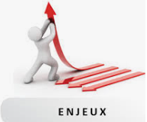
CONTEXTE & ENJEUX
POUR RESTER… EN JEU !

Slide 4
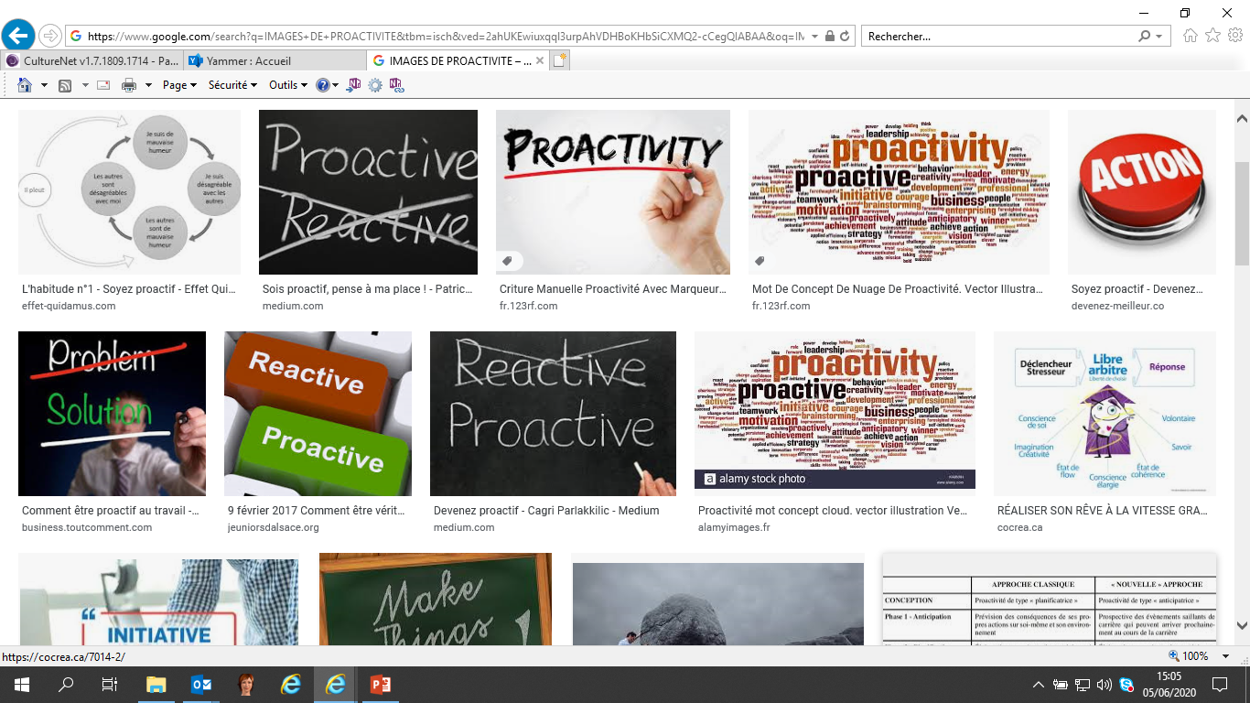
CONTEXTE ET ENJEUX
UNE NOUVELLE DONNE
Une actualité durable de crise sanitaire.
          Nécessaire réadaptation de nos pratiques.
          Optimisation de nos canaux de communication.
Une solution de contournement aux problématiques de rencontres.
          Réponse à des sujets simples et facilement transformables en ligne.
Une nouvelle approche pérenne dans le temps.
          Renouvellement et diversification de notre approche relationnelle.
          Exploitation de tous les canaux à distance.
          Installation de ces pratiques dans la durée et dans la relation.
          Intégration de rendez-vous téléphoniques programmés dans l’agenda.
Un accompagnement des nouveaux gestes.
          Dispositif de formation sur-mesure.
          Rappel des fondamentaux.
          Options selon les expériences et besoins de chacun(e).

Slide 5
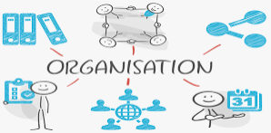
Préambule organiser un rendez-VOUS TéLéPHONIQUE

Slide 6
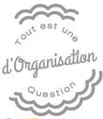
ORGANISER UN RENDEZ-VOUS TéLéPHONIQUE
PASSER DU CONTACT SUBI A LA PROACTIVITé DANS LA PRISE DE RENDEZ-VOUS
Deux stratégies complémentaires, au service de la préservation de la qualité servie.
          Rebondir avec excellence sur un appel subi, afin de développer et réorienter l’échange.
          Contacter spontanément des cibles pré-définies, en soignant la préparation préalable, et par exemple :
          - les clients ayant bénéficié d’un report d’échéances, mais non pas d’un PGE,
          - les clients équipés d’un PGE.
Une approche optimisée.
          En général… adopter l’approche globale, par les univers de besoins du client,
          En particulier… l’approche globale du volet « Protection » :
          - raisonnement sur les univers de besoins potentiels du client (et non pas focale produit),
          - ouverture du champ des possibles (« qui peut le plus peut le moins » ☺).
Une nécessaire rigueur dans l’organisation.
          Programmer des rendez-vous dédiés (le principe est le même qu’en face-à-face, il s’agit de convenir d’un créneau de disponibilité du client), en étant clair, dès la prise de rendez-vous, sur les enjeux (ordre du jour et objectif).
          Au démarrage du rendez-vous téléphonique, procéder à une introduction circonstanciée (sujet abordé, objectif, durée de l’échange).
          Puis, comme tous types de rendez-vous l’impliquent :
          - réaliser une découverte pour identifier le besoin,
          - et argumenter de manière personnalisée.

Slide 7
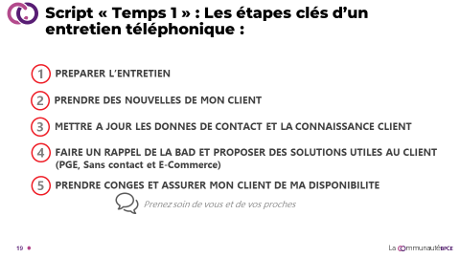
ORGANISER UN RENDEZ-VOUS TéLéPHONIQUE
STRUCTURER L’APPEL au-TRAVERS D’éTAPES CLEFS
Préparer l’entretien téléphonique : tout mode de contact du client est propice à le rappeler, plutôt qu’à formaliser une réponse écrite.
Prendre des nouvelles du client ; au besoin, prendre appui sur les « anecdotes » livrées par le client lors du contact précédent.
Mettre à jour, et ainsi fiabiliser les informations clefs (coordonnées, connaissance client).
Identifier les besoins du client.
Rappeler les services « BAD », et proposer des solutions utiles au client, telles que :
          PGE,
          Sans Contact,
          Etc…
Prendre congé.
Saisir un RIB, réaliser un virement, ou gérer des virements sur liste,
Consulter les crédits, lignes de trésorerie et effets de commerce,
Gérer les personnes habilitées sur l’accès internet,
Gérer la trésorerie.
Prenez soin de vous… Portez-vous bien…

Slide 8
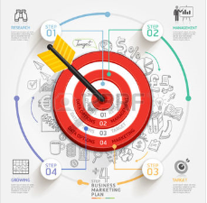
ORGANISER UN RENDEZ-VOUS TéLéPHONIQUE
ORGANISER SA DéMARCHE
Cibles
(GERC, requête PTF, relances programmées, rebonds commerciaux…)
Préparation des appels
(DiagPro, CRE…)
Appel ciblé et qualifié
(identification d’une opportunité)
1
2
Réponse simple à un besoin
Concrétisation instantanée
VAD
3
Réponse plus complexe
Concrétisation instantanée de la vente possible
+
Programmation du rendez-vous suivant pour le « coup d’après »

Slide 9
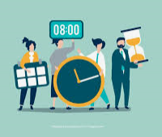
Préparer son entretien
(1)

Slide 10
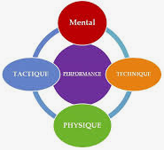
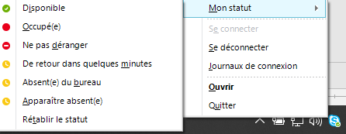
Préparer son entretien
SE PROTéGER DES « PARASITES »
Organiser et structurer son activité, en isolant des créneaux précis :
Positionner des rendez-vous téléphoniques,
Définir des sujets dédiés.
Eliminer les « interférences » :
Fermer Outlook, afin de ne pas être assailli par l’arrivée de mails dans la boîte,
Ne pas répondre au téléphone, le mettre en mode « silencieux » (ne pas éteindre le téléphone pour éviter de générer une situation anxiogène au client qui est directement renvoyé sur la messagerie).
Truc & astuce : sur Skype, ne pas hésiter à se mettre en « Ne pas déranger ».

Slide 11
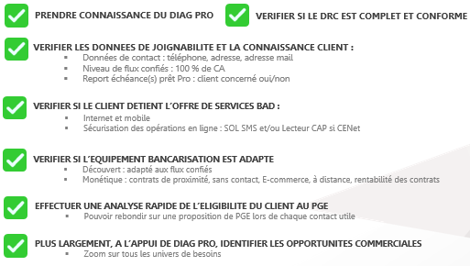
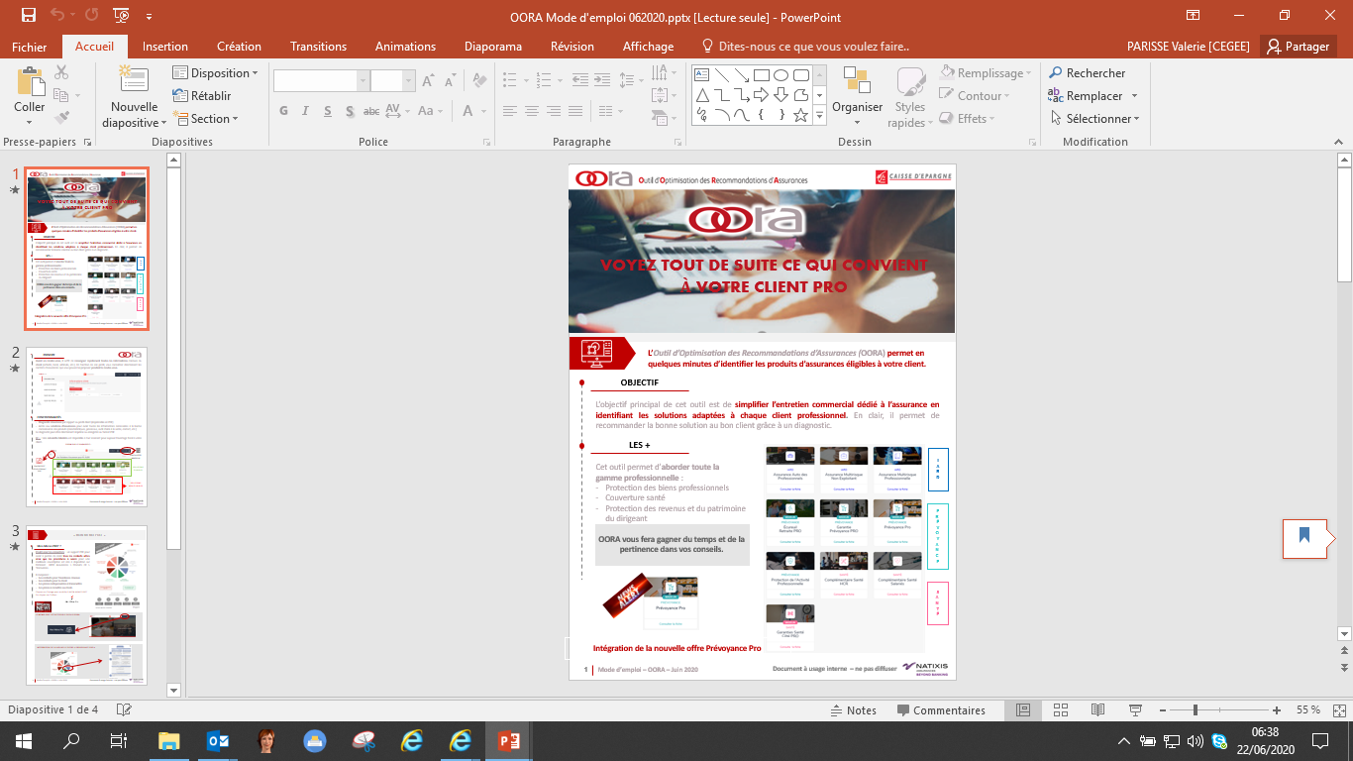
Préparer son entretien
Analyser l’existant
Déterminer les opportunités et pistes commerciales
Optimiser le contact client
ADOPTER DES RéFLEXES INCONTOURNABLES
Réflexe…
… SYNAPSE !
Programme CCA

Slide 12
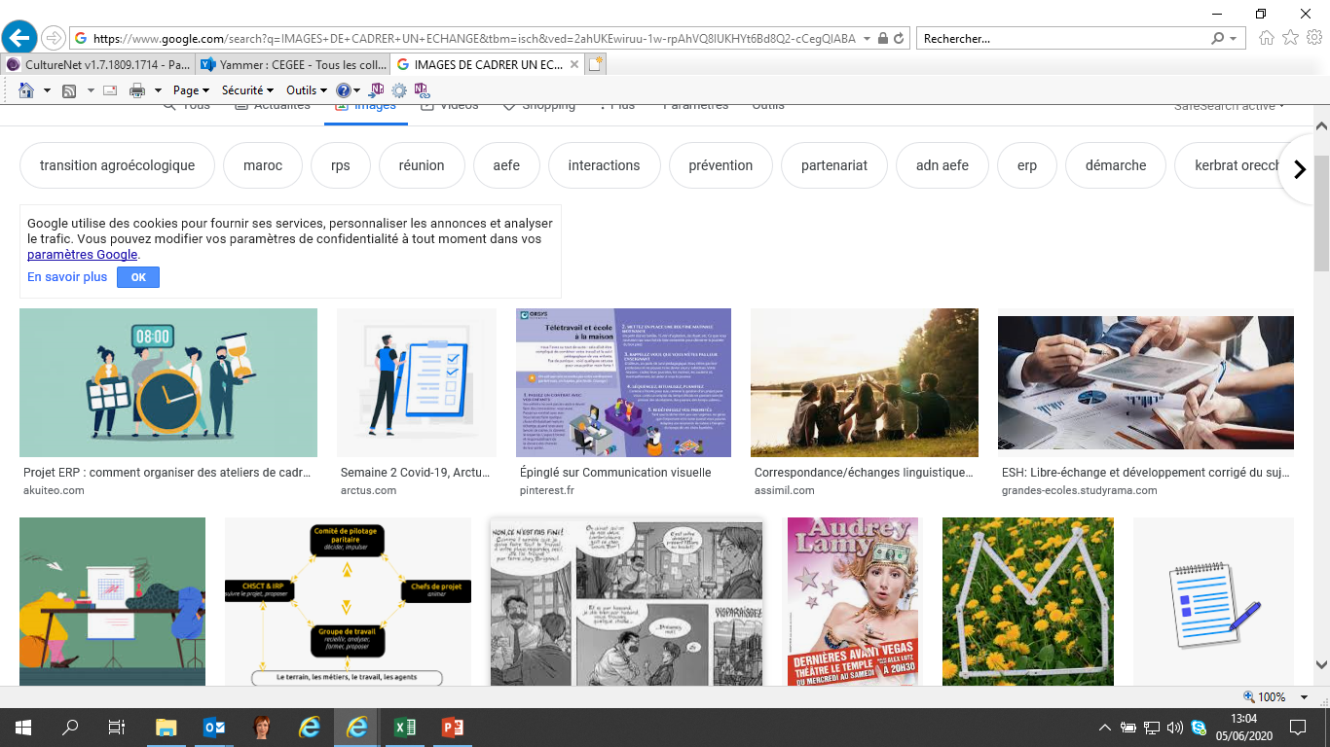
Cadrer l’échange avec le client
(2)

Slide 13
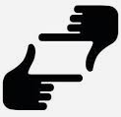
Cadrer l’échange avec le client
PENSEZ A SKYPE Et bientôt…
… TEAMS !
DéFINIR LES RèGLES DE FONCTIONNEMENT
Traiter l’appel au client en adoptant les mêmes principes que lors d'un rendez-vous physique.
Poser le cadre :
Caler le timing : la durée de l’échange doit se limiter à 30 mn, pour des raisons de concentration,
Annoncer l’ordre du jour : préciser le ou les sujet(s) qui vont être abordé(s),
Expliquer le déroulement de l’échange : séquence « questions/réponses »,
Poser les enjeux : être clair sur les objectifs visés.
POUR POUVOIR…
… Recentrer les échanges, et éviter les débordements.

Slide 14
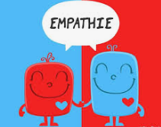
Cadrer l’échange avec le client
OUVRIR SUR L’hUMAIN : Prendre des nouvelles DU CLIENT
Bonjour Monsieur le Client.
Dans cette période particulière, je prends l’initiative de vous contacter pour prendre de vos nouvelles, et voir de quelle manière je peux vous être utile…
Comment allez-vous ? (Votre conjoint ? Vos enfants ?) Et vos salariés ?
Quels sont les impacts de la COVID-19 et du reconfinement sur votre activité ?
Quels projets avez-vous été contraint de mettre en suspens ?
Comment envisagez-vous la reprise de votre activité post-confinement ?
En quoi puis-je vous être utile ?
LAISSER PARLER LE CLIENT
ETRE A L’ECOUTE DE SES QUESTIONS ET DE SES BESOINS

Slide 15
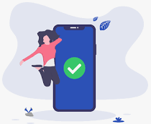
DéGAINER dES ACCROCHES
EFFICACES
(3)

Slide 16
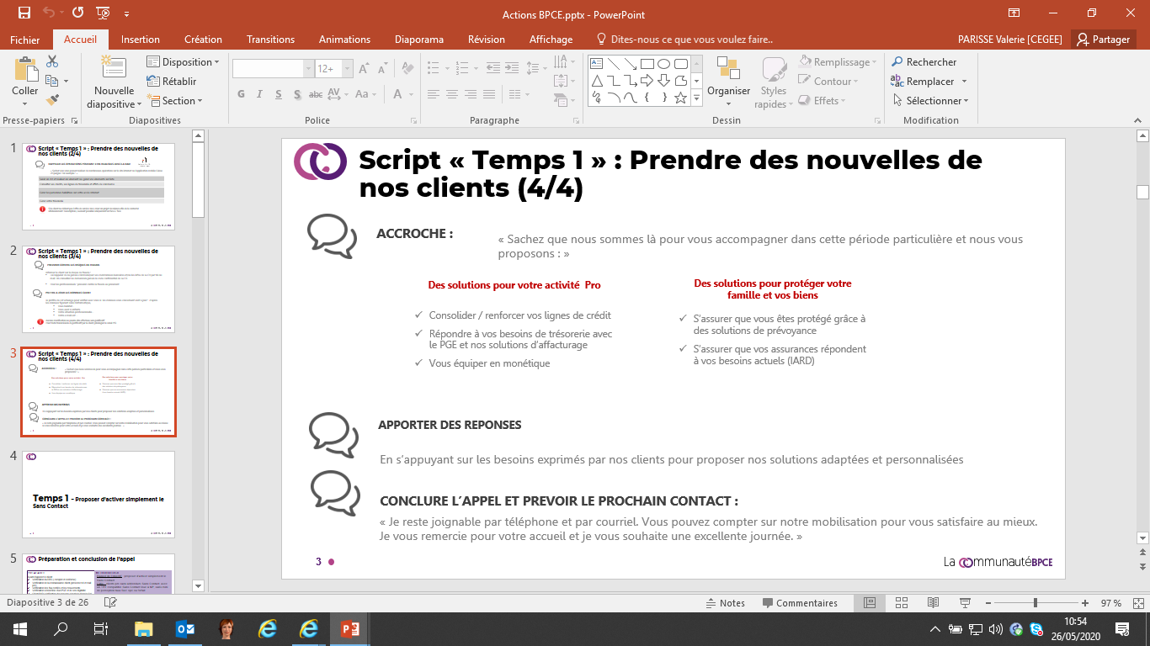
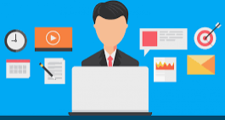
Dégainer des accroches efficaces
Prendre appui sur le contexte actuel
Orienter la discussion, par exemple, sur…

Slide 17
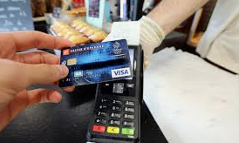
Dégainer des accroches efficaces
CIBLER LE « SANS CONTACT », PAR EXEMPLE
« Monsieur le Client, je souhaite échanger avec vous sur vos moyens d’encaissement…».
Dans le cadre de la crise sanitaire que nous traversons, et pour votre sécurité, celle de vos clients et de vos équipes, il est devenu plus qu’impératif de limiter les contacts.
Le clavier de votre terminal de paiement est potentiellement un vecteur de circulation virale.
Vous détenez un terminal de paiement qui permet l’utilisation du paiement « Sans Contact »… pourquoi ne pas l’utiliser ? Il ne reste plus qu’à l’activer !
Votre terminal de paiement ne permet pas l’utilisation du paiement « Sans Contact »… il est temps d’y recourir ! Outre les aspects sanitaires, les avantages sont nombreux.

Slide 18
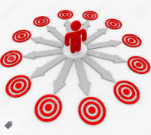
Optimiser le champ des possibles
(4)

Slide 19
OPTIMISER LE CHAMP DES POSSIBLES
FAIRE PREUVE D’INTELLIGENCE éMOTIONNELLE
Les sources d’émotions créatrices de « conflits » peuvent se résumer à :
      S’attendre au pire : rien de tel pour le faire devenir,
      Toutes les différences :
      D’état d’esprit,
      D’enjeu et/ou de gravité de situations respectives,
      De comportements différents par rapport à l’habitude,
      De niveau (absence) d’écoute, générant de la frustration,
      D’anxiété/incertitude par rapport au lendemain.
- Quelle attitude adopter ?
Percevoir l’état d’esprit du client, pour avoir une attitude juste, et s’adapter à son état émotionnel sans le juger,
Reformuler les propos du client pour lui montrer qu’il a été entendu et compris,
En cas d’agression, laisser passer l’orage, mais ne pas fuir le dialogue.
Truc & astuce : « Je vous ai été utile, aujourd’hui, Monsieur le client… je vous ai permis de vous défouler ☺ »,
Rester cohérent avec soi-même : notre stabilité rassure.

Slide 20
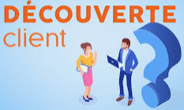
OPTIMISER LE CHAMP DES POSSIBLES
PRéSERVER LES FONDAMENTAUX D’UNE DéCOUVERTE DE QUALITé
Interroger le client sur la manière dont nous pouvons l’accompagner (identifier les opportunités commerciales en balayant les univers de besoins) :
Questions ouvertes (C Q Q C O Q P),
Ecoute active,
Technique du silence,
Rebond : questions ouvertes plus ciblées.
Rebondir, par exemple, sur les items suivants :
Monétique : dopper la sécurité avec le « Sans Contact » gratuit et optimiser le business à distance avec le e-Commerce,
IARD Pro : protéger les biens du client et son activité,
Prévoyance Pro : protéger le client et ses proches,
Epargne Salariale : récompenser les salariés en cette période trouble en bénéficiant de la gratuité des frais de tenue de compte.

Slide 21
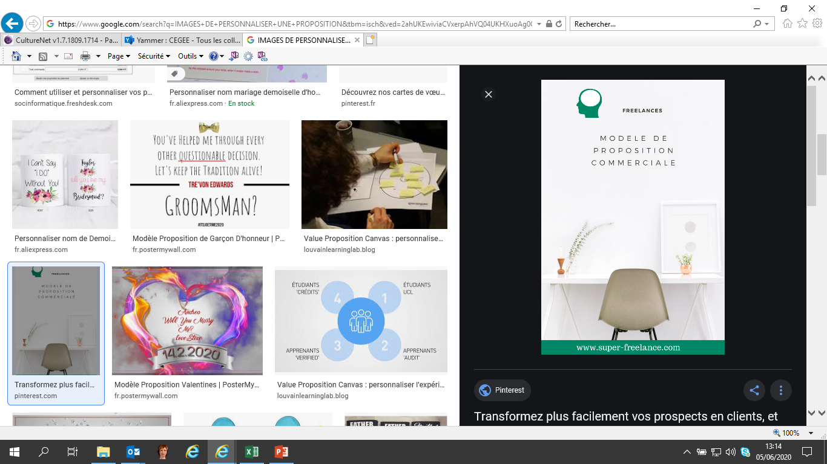
PERSONNALISER
SA PROPOSITION
(5)

Slide 22
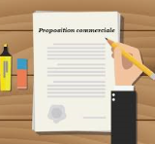
Personnaliser sa proposition
cibler son argumentation
Une fois la solution techniquement et/ou réglementairement validée comme adaptée, il s’agit de l’argumenter de manière personnalisée aux motivations du client : « SONCAS ».
S ECURITE
O RGUEIL
N OUVEAUTE
C ONFORT
A RGENT
S YMPATHIE

Slide 23
PERSONNALISER SA PROPOSITION
S’INSPIRER DE CETTE ILLUSTRATION DéCLINéE SUR LE « SANS CONTACT »
L’activation du « Sans Contact »…
Se fera sans frais supplémentaires,
Sera assurée facilement à distance.
Le plafond du « Sans Contact » a été relevé à 50 €.
Le « Sans Contact », c’est aussi…
Moins d’attente en caisse pour vos clients,
Une solution d’encaissement appréciée des consommateurs, et devenue incontournable,
Très pratique, d’autant le paiement des clients possible par smartphone (sans plafond).
Soucieux de vous apporter la meilleure solution d’encaissement pour vous permettre de continuer votre activité en toute sécurité, nous avons fait des efforts sur la tarification de ce nouveau service, puisque…
Pas de frais de changement de matériel,
Pas de frais de rechargement des logiciels sur le nouveau terminal de paiement,
4 mois de location offerts si engagement sur 48 mois (1 mois offert si engagement sur 24 mois),
Activation du « Sans Contact » sans frais, et application de la tarification de votre contrat actuel.
Offre 2 mois gratuits.
Prise en charge, pour tout nouveau contrat de location TPE : un ou deux mois de loyer, les frais d’IRA de la concurrence, les frais de mise en place du logiciel.
TPE obsolète C B5.5
IP
Enveloppe monétique

Slide 24
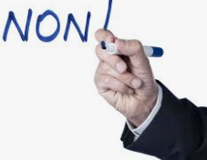
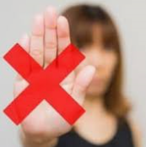
Contrer les résistanceS
(6)

Slide 25
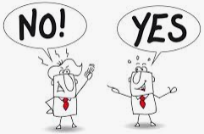
CONTRER LES RéSISTANCES
a l’APPUI D’UNE MéTHODE EFFICACE
A CCEPTER = je comprends que… (intelligence émotionnelle)
Q UALIFIER = poser des questions ouvertes pour comprendre pourquoi le client réagit ainsi
R EPONDRE = trouver les arguments personnalisés
E NCHAINER = engager la conclusion
AU SERVICE DU MAINTIEN D’UNE COMMUNICATION OUVERTE
Comprendre les émotions du client en période de stress exceptionnel.
Gérer ses propres réactions pour faciliter les échanges.

Slide 26
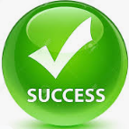
Engager la concrétisation
(7)

Slide 27
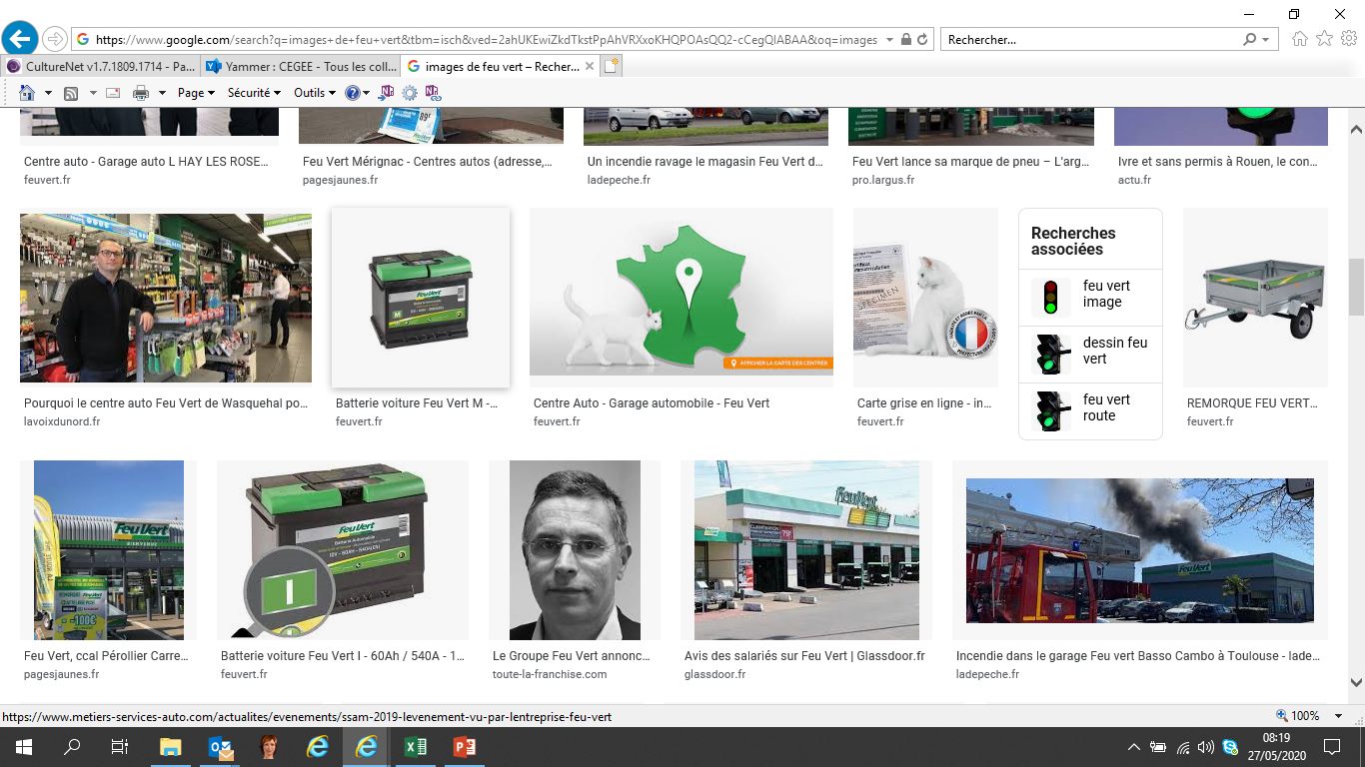
Engager la concrétisation
DéTECTER LES SIGNAUX D’ACHAT VERBAUX
Le « oui » franc du client.
Les onomatopées (« hum hum »…).
Le fait qu’il se rétracte de son objection initiale.
Les questions d’intérêt, ou encore les questions pratiques, témoignant qu’il se projette.
ADOPTER LES TECHNIQUES DE CONCLUSION CONNUES ET EFFICACES
Conclusion directe : « On y va comme ça, je vous invite à cliquer sur le lien pour votre signature à distance…».
Conclusion alternative : « Vous préférez que le prélèvement ait lieu le … ou le … ? ».

Slide 28
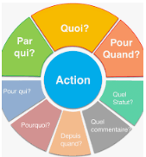
Engager la concrétisation
rassurer par l’ACTION : Proposer un plan d’ACTIONS
Cela va permettre de focaliser le client sur ce qu’il faut faire, plutôt que sur ce qu’il ressent.
Dans l’ordre…
Proposer au CLIENT d’agir par lui-même : SELFCARE.
Le client est le premier architecte des solutions de sa situation, et nous faisons partie de l’édifice.
Ce que NOUS pouvons faire IMMEDIATEMENT.
Ce que NOUS NOUS ENGAGEONS à faire sous un certain délai (la demande du client étant prise en charge, il sera plus enclin à patienter).

Slide 29
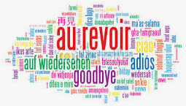
PRENDre congé
POSITIVEMENT
(8)

Slide 30
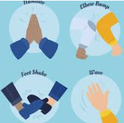
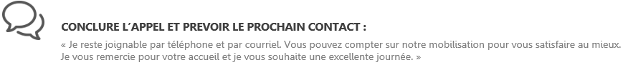
PRENDRE CONGé POSITIVEMENT
AMORCER LE COUP D’après
Annoncer les suites et les modalités de leur mise en place.
Positionner le rendez-vous téléphonique suivant ou, si l’échéance est trop lointaine, annoncer la relance et son délai.
SORTIR DES ENJEUX : ACCORDER UN « SAS DE DECOMPRESSION »
VENDRE LES rendez-VOUS Téléphoniques (OU EN VISIO) COMME PARTIE INTéGRANTE DE LA RELATION
« Je vous remercie à la fois pour l’accueil que vous m’avez réservé, et pour la franchise dont vous avez fait preuve au cours de notre échange.
Si votre situation venait à évoluer dans les prochains temps, je vous rappelle que je me tiens à votre disposition. Faites appel à moi, je serai ravi de vous venir en aide.
A ce propos, cette crise nous a fait adopter des comportements différents. Et vous, Monsieur le Client, comment souhaitez-vous que nous fonctionnions à l’avenir ? »
(Vendre un nouvel appel d’ici à « x » semaines, pour voir comment il s’est adapté à la situation).

Slide 31
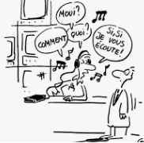
SOIGNER SON STYLE
(9)

Slide 32
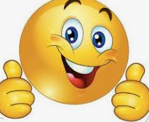
Soigner son style
SE RENDRE ATTRACTIF
- Il faut être en…
V OLUME = audible, dynamique mais pas trop fort
E LOCUTION = articuler, pour faciliter la compréhension
R YTHME = posé, car sûr de soi
V ARIATION = faire varier notre voix et nos intonations
E NTRAIN = notre détermination et notre maîtrise des évènements s’entendent…
notre lassitude aussi !

Slide 33
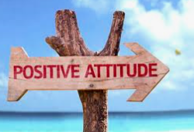
Soigner son style
ÊTRE CONQUéRANT
Adopter une communication résolument enthousiaste et engageante :
Privilégier « Nous » à « On »,
Recourir au temps « Présent », et bannir le « Conditionnel ».
Utiliser des mots et expressions positifs.
Etre vigilant quant aux mots « parasites ».

Slide 34

PASSER SON APPEL
A L’AIDE DU « BLOC-NOTES »
(10)

Slide 35
PASSER SON APPEL A L’AIDE DU « BLOC-NOTES »
S’appuyer sur un scénario facilitateur « APPEL SORTANT EN MODE PROACTIVITE »
A CONSOMMER SANS MODERATION !
Bonjour Monsieur le Client ! ☺
En premier lieu, laissez-moi prendre de vos nouvelles… espérant que vous-même et vos proches allez bien !
3) Concernant votre activité…
Comment cela se passe-t-il ?
L’avez-vous partiellement ou totalement arrêtée ?
Quelles solutions de contournement avez-vous développées ?
Quelles sont vos difficultés ?
Comment s’amorce la reprise ?
Quelles sont vos questions ?
Concernant un dernier fait connu…
Dernier échange client, historisé en CRE ou non
Mail client, prétexte à un rendez-vous téléphonique
Synthèse client
DiagPro et opportunité commerciale liée
Analyse bilan/Contexte de révision ou non
Fait d’actualité autre que la « COVID-19 »
Etc…
Nous restons mobilisés en cette période sensible, et je suis convaincu que la solution que je vais vous proposer va répondre à l’une de vos problématiques.
Traitement des objections selon la thématique abordée.
Engagement de la concrétisation.

Slide 36
PASSER SON APPEL A L’AIDE DU « BLOC-NOTES »
S’appuyer sur un scénario facilitateur « REBOND COMMERCIAL SUR APPEL ENTRANT SUBI »
SAVOIR FAIRE LA « PIROUETTE CACAHUETE » ! ☺ POUR FAIRE LA TRANSITION ET LE LIEN
Bonjour Monsieur le Client ! ☺
Ca me fait plaisir de vous entendre.
Comment puis-je vous être utile ?
C’est entendu, je m’engage à faire le nécessaire (vous livrer l’information… mettre en place… etc…).
(→ Traitement de la demande ou engagement de la suite à donner)
Et d’ailleurs, vous m’évoquiez récemment… qu’en est-il ?
Et dites-moi… comment allez-vous gérer l’installation de votre fils à l’étranger ?
Etc…
(→ Réorientation de la discussion, permettant d’assurer une transition et de diriger vers une opportunité commerciale)
Nous restons mobilisés en cette période sensible, et je suis convaincu que la solution que je vais vous proposer va répondre à l’une de vos problématiques (selon le sujet pré-identifié).
(→ Réaliser une accroche et argumenter de manière personnalisée)
Traitement des objections selon la thématique abordée.
Engagement de la concrétisation.

Slide 37
A TITRE D’Illustrations
& d’InSPIRATION…

Slide 38
PASSER SON APPEL A L’AIDE DU « BLOC-NOTES »
L’IARD PRO…
Bonjour Monsieur le Client ! ☺
En premier lieu, laissez-moi prendre de vos nouvelles… espérant que vous-même et vos proches allez bien !
Concernant votre activité…
Comment cela se passe-t-il ?
Quelles sont vos difficultés ?
Quelles sont vos questions ?
Nous restons mobilisés en cette période sensible, et je suis convaincu que la solution que je vais vous proposer va répondre à l’une de vos problématiques. Face à cette crise sans précédent que vous venez de traverser, vous m’évoquez la continuité de votre activité comme votre priorité majeure, et cela se conçoit ! Vous pourrez ainsi anticiper les dommages liées à votre activité, et vous prémunir en terme de responsabilité, autant au-travers d’une assurance Multirisques Professionnelle, que de l’assurance Auto Pro.
En cas d’appel entrant subi :
:
« Je profite de l’opportunité de vous avoir en ligne pour aborder avec vous la protection de vos biens. »
+

Slide 39
PASSER SON APPEL A L’AIDE DU « BLOC-NOTES »
L’IARD PRO… spécifiquement l’AUTO PRO
Bonjour Monsieur le Client ! ☺
En premier lieu, laissez-moi prendre de vos nouvelles… espérant que vous-même et vos proches allez bien !
Concernant votre activité… Comment cela se passe-t-il ?
Et qu’en est-il de votre véhicule ?
Comment l’utilisez-vous au quotidien ?
A quoi vous sert-il ?
Comment êtes-vous assuré ?
→ Disparition du risque de polémique sur la tarification ☺
5) Nous restons mobilisés en cette période sensible, et je suis convaincu que la solution que je vais vous proposer va répondre à l’une de vos problématiques. Face à cette crise sans précédent que vous venez de traverser, vous m’évoquez la continuité de votre activité comme votre priorité majeure, et cela se conçoit ! Vous pourrez ainsi anticiper les pannes immobilisantes, grâce à une prise en charge de l’assurance Auto Pro dès « zéro » kilomètre !
Bon à savoir
Auto Pro
Taux de transformation :
1 contrat = 3 devis

Slide 40
PASSER SON APPEL A L’AIDE DU « BLOC-NOTES »
LA PREVOYANCE PRO…
Bonjour Monsieur le Client ! ☺
En premier lieu, laissez-moi prendre de vos nouvelles… espérant que vous-même et vos proches allez bien !
Concernant votre activité…
Comment cela se passe-t-il ?
Quelles sont vos difficultés ?
Quelles sont vos questions ?
Nous restons mobilisés en cette période sensible, et je suis convaincu que la solution que je vais vous proposer va répondre à l’une de vos problématiques. Vous me confirmez que cette crise sans précédent que vous venez de traverser a mis en avant l’importance de votre protection. Vous pourrez notamment bénéficier d’un complément de couverture de votre Régime Obligatoire, notoirement insuffisante, que ce soit au titre de votre maintien de revenu en cas d’arrêt de travail, ou encore protéger financièrement vos proches en cas de décès.
En cas d’appel entrant subi :
:
« Je profite de l’opportunité de vous avoir en ligne pour vous évoquer l’optimisation de votre protection, et celle de vos proches, un sujet décisif par les temps qui courent ! »
+
Bon à savoir
Seulement 31 % de nos clients Pros Actifs sont équipés en Assurances et Prévoyance !

Slide 41
PASSER SON APPEL A L’AIDE DU « BLOC-NOTES »
L’EPARGNE SALARIALE…
Bonjour Monsieur le Client ! ☺
En premier lieu, laissez-moi prendre de vos nouvelles… espérant que vous-même et vos proches allez bien !
Concernant votre activité…
Comment cela se passe-t-il ?
Quelles sont vos difficultés ?
Quelles sont vos questions ?
Nous restons mobilisés en cette période sensible, et je suis convaincu que la solution que je vais vous proposer va répondre à l’une de vos problématiques. Elle va vous permettre de vous constituer une épargne, qui présente aujourd’hui pour vous un caractère rassurant, notamment en perspective de votre retraite. Egalement, et au vu de l’implication de vos salariés durant cette crise sans précédent, vous pourrez ainsi les récompenser.
En cas d’appel entrant subi :
:
« Je profite de l’opportunité de vous avoir en ligne pour vous évoquer un sujet important actuellement, un dispositif d’épargne en préparation d’un projet ou de la retraite, pour vous et vos salariés ! »
+
Bon à savoir
Gratuité des frais de tenue de compte 2020 & 2021 pour toute nouvelle souscription (jusqu’au 31/12/21) d’un PEI et/ou PERcol alimenté
+
81% de signature électronique
+
Avantage de la loi Pacte avec l’abaissement du forfait social

Slide 42
PASSER SON APPEL A L’AIDE DU « BLOC-NOTES »
LA MONETIQUE…
Bonjour Monsieur le Client ! ☺
En premier lieu, laissez-moi prendre de vos nouvelles… espérant que vous-même et vos proches allez bien !
Concernant votre activité…
Comment cela se passe-t-il ?
Quelles sont vos difficultés ?
Quelles sont vos questions ?
Nous restons mobilisés en cette période sensible, et je suis convaincu que la solution que je vais vous proposer va répondre à l’une de vos problématiques. Elle va vous permettre de relancer une dynamique d’activité commerciale, grâce à la simplification des paiements en « Sans Contact » et à votre présence sur le Web, en vous positionnant sur le développement de votre activité en ligne.
En cas d’appel entrant subi :
:
« Je profite de l’opportunité de vous avoir en ligne pour vous évoquer un sujet qui fait sens actuellement, le « Sans Contact » ! »
+
Bon à savoir
Diverses offres commerciales,
dont l’enveloppe monétique
+
Relèvement du plafond
« Sans Contact » à 50 €

Slide 43
PASSER SON APPEL A L’AIDE DU « BLOC-NOTES »
LA BANCARISATION…
Bonjour Monsieur le Client ! ☺
En premier lieu, laissez-moi prendre de vos nouvelles… espérant que vous-même et vos proches allez bien !
Concernant votre activité…
Comment cela se passe-t-il ?
Quelles sont vos difficultés ?
Quelles sont vos questions ?
Nous restons mobilisés en cette période sensible, et je suis convaincu que la solution que je vais vous proposer va répondre à l’une de vos problématiques. Elle va vous permettre, au-travers d’un forfait de compte, de maîtriser vos frais bancaires ; et grâce à une carte plus adaptée, de vous assurer des paiements pour des montants supérieurs, et en toute sécurité.
En cas d’appel entrant subi :
:
« Je profite de l’opportunité de vous avoir en ligne pour vous permettre d’alléger vos coûts, en souscrivant un forfait de compte ou en opérant une montée en gamme de votre carte actuelle ! Et de gagner en souplesse en passant en Débit Différé ! »
+
Bon à savoir
Offre de bienvenue : 1 à 6 mois gratuits sur le forfait Pro
+
- 50 % sur les Formule « Part »
Attention : 70 % des CB Pros sont
à Débit Immédiat

Slide 44
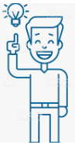
ET…
… PENSONS-Y !

Slide 45
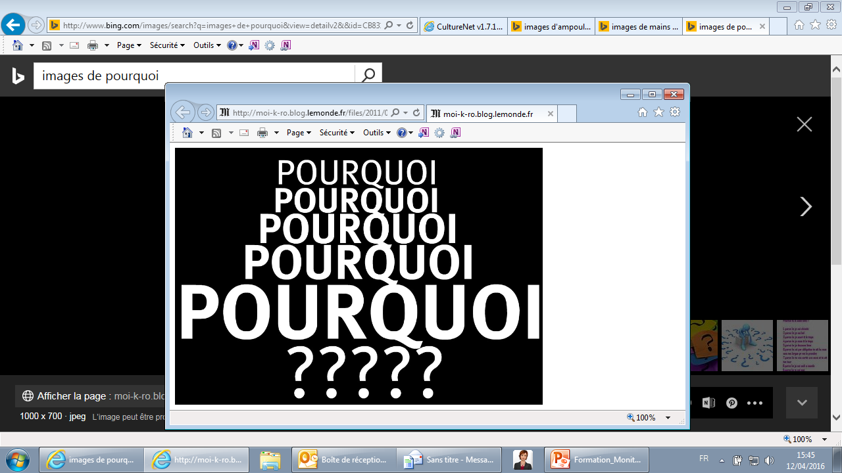
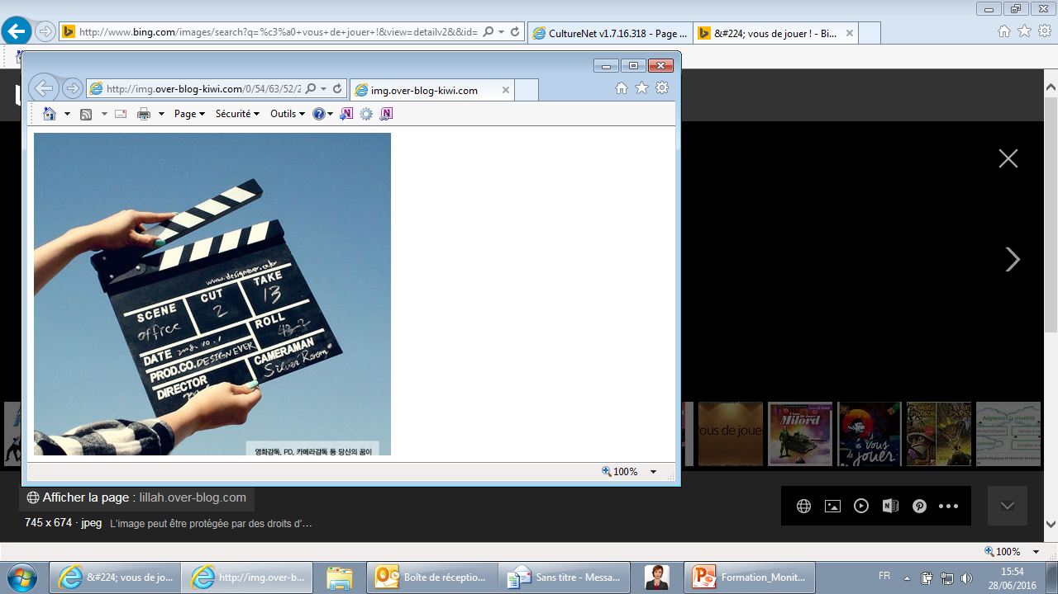
PENSONS-Y…
APPELER NOS CLIENTS, c’est… prendre soin d’EUX !
Faire montre de constance, à dose homéopathique :
Décrocher deux fois le téléphone par jour,
Tout au long de l’année,
C’est faire le tour de son portefeuilles,
Et ainsi visiter ses clients dans la régularité.
- Parce que la nature… ne souffre pas le vide !
C’EST…
… POSSIBLE !
C’EST PARTI !

